Slide 1
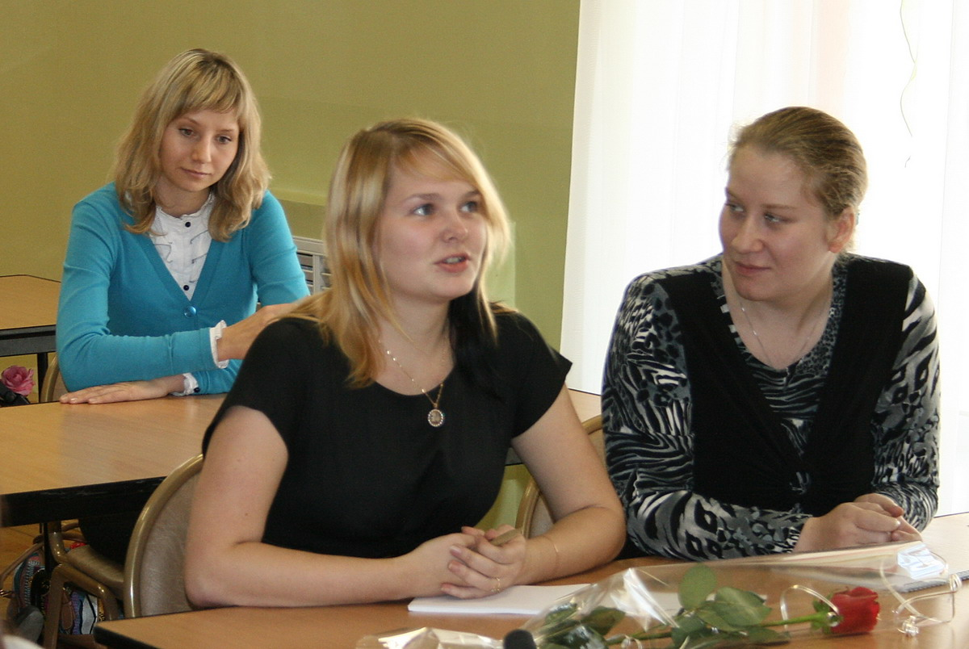
Культура профессионального общения педагога
Самым важным явлением в школе,
самым поучительным предметом,
самым живым примером для ученика является сам учитель.
А. Дистервег
подготовила учитель начальных классов
МОУ СОШ №5
Пиянзова Светлана Николаевна

Slide 2
«…авторитет проистекает только от ответственности» А.С.Макаренко
Важным компонентом творческой атмосферы в школе является ответственность каждого учителя за коллектив и всего коллектива за каждого. Творческая атмосфера всегда предполагает наличие в коллективе понятия «взаимно».
Если каждый учитель поймет, что ответственность равна авторитету, то он сможет по степени полезности своей деятельности определить свое место в коллективе…

Slide 3
Всякий, кто думает одно, а учеников наставляет в другом, кажется мне, также чужд обучению, как и понятию о честном человеке. Император Юлиан
Творческая атмосфера – это профессиональные споры, борьба мнений, деловые разногласия. Отсутствие их ведет к разрушению творческой атмосферы.
Это средство повышения производительности труда. Анализ, сделанный психологами и учеными, показывает, что коллективы, в которых бурлит мысль и учителя идут навстречу сложным вопросам обучения и воспитания, не боясь столкновений, не испытывают тягостных ссор, мелочных дрязг, без паники готовы преодолеть непредусмотренные затруднения, рождаемые жизнью.

Slide 4
Однако споры полезны, когда они принципиальны, иначе создают отрицательный эмоциональный климат, порождающий взаимные обиды. Несмотря на то, что в основном наш коллектив женский, мы всегда умели обойти сплетни и мелочность, и этого правила постараемся придерживаться дальше.

Slide 5
Плохой учитель преподносит истину, хороший учит ее находить. А. Дистервег
Составной элемент творческой атмосферы – признание лидерства лучших учителей, мастеров. Творческий коллектив предусматривает совершенствование на примере самых преданных делу, талантливых педагогов. Задача же лидера – увлечь своими идеями, открытиями коллег. Если учитель не увлекает других, «сам себе режиссер», то он не воспринимается окружающими как лидер.

Slide 6
Писатель Ю.Олеша говорил: «Творчество радиоактивно»
В школе часто действует известный психологический закон «заражения»: окружающих начинает беспокоить собственная пассивность, однообразие своей работы, появляется здоровая неудовлетворенность собой.
И когда в учительской появляется рейтинг по итогам за какой-то период или приказ о поощрениях, а вас в нём нет, не стоит обижаться на весь свет и считать обиды, следует задуматься о себе.

Slide 7
- Учитель, а что такое чистоплотность?
О своих коллегах говорят либо хорошо, либо очень хорошо.
И ни с кем вслух не обсуждают недостатки коллег. Тем более их не обсуждают с родителями или учениками. А если на родительском или классном собрании только назревает конфликт, то его следует сразу же погасить, не дав разгореться.
И, наверное, в некоторых случаях об искре конфликта надо сообщить администрации, но сделать это открыто, а не за спиной коллег!

Slide 8
Для того, чтобы понять, есть ли у вас проблемы с коллегами, пройдите предлагаемый тест. Внимательно прочтите следующие утверждения и определите, какие из них описывают ваше поведение.
1. Вы иногда бросаете провокационные фразы либо для того, чтобы завязать диалог, либо с той целью, чтобы уколоть кого-то. 2. Вы употребляете сленг и бросаете громкие фразы. 3. Вы коллегам даете клички и обращаетесь далее лишь по кличкам, а не по имени. 4. Ваше рабочее место занято фотографиями членов вашей семьи. 5. Вы держите на своем столе фотографию знаменитости с вклеенной рядом вашей фотографией. 6. Вопросы, которые вы поднимаете на собраниях, часто сопровождаются лишь исключительно вашим монологом, вашими доводами. 7. Вы вызываете легкую панику и напряжение у некоторых коллег по работе.

Slide 9
8. Вы позволяете себе жевать и одновременно общаться с коллегами по работе. 9. Вы злоупотребляете парфюмом . 10. Вы считаете, что абсолютно всем будет интересно знать о ваших проблемах. 11. Вы частенько перебиваете коллег в ходе разговора. 12. Вы – человек настроения, поэтому, обидев кого-то, вы просто говорите, что это вызвано плохим настроением, и не считаете нужным извиниться. 13. Вы постоянно даете коллегам по работе задания, когда те уже собираются уходить домой, спешат на поезд, на обед и т. д. 14. Вы часто берете со столов ваших коллег то ручку, то ножницы, то карандаши, то линейку и всегда забываете возвращать эти предметы их обладателям. 15. Ваш диалог с коллегами часто заканчивается фразой «Я уже больше не могу! Вы меня просто раздражаете!».

Slide 10
Результаты теста.
Если к вам можно отнести всего 2-3 утверждения, можно сказать, что вы не вызываете раздражения у коллег. Отношения между вами можно расценивать как ровные и дружественные.
Если можно сказать, что 4-6 утверждений – про вас, следует быть повнимательнее к коллегам.
В противном случае именно вас скоро начнут расценивать как сотрудника, который вызывает постоянное раздражение.
Если к вам относятся 6 и более утверждений, можно сказать, что вас уже считают основным «раздражителем». Значит, пришло время полностью менять свою манеру общения с коллегами по работе.

Slide 11
Каждый день учителя собираются в учительской, и уже по атмосфере в ней можно во многом судить о нравственных отношениях в коллективе: грубость или доброжелательность, ворчание и угрозы или искренность, раздраженность или внимательность и т. п.— уже какой-то показатель этих отношений. А практика показывает, что даже настроение из учительской учитель несет в класс, и раздраженность, возникшая в ней, влечет за собой недостаточную педагогическую продуктивность на уроке. Плохое настроение испытывают на себе и дети.

Slide 12
Все мы работаем в коллективе. А он, как известно, состоит из людей. И многим знакомо то чувство, когда в школу идти нет ни желания, ни сил из-за напряженных отношений с коллегами. Дабы с вами такого не случилось, соблюдайте некоторые правила общения, рекомендуемые психологами.

Slide 13
Отношения "УЧИТЕЛЬ - КОЛЛЕГИ" 1. Быть добрым, дружелюбным и чувствительным к своим коллегам 2. Владеть тоном и тактом общения с коллегами 3. Не завидовать успехам коллег 4. Делиться своим опытом с коллегами 5. Не стесняться учиться у коллег 6. Не смотреть на коллег сверху своего "полета" 7. Хранить доброе имя своих коллег 8. Не пытаться поднять авторитет своего предмета через унижение других 9. Быть непримиримым к фактам антипедагогичного поведения коллег

Slide 14
Педагогический коллектив — сложное целое, объединенное общими педагогическими задачами, составленное из людей, различающихся между собой по возрасту и опыту, вкусам и интересам, специальности и педагогическим взглядам, нравственному уровню и интеллекту. Для того, чтобы коллектив, собранный из столь разных людей, мог работать как единое целое, необходима согласованность усилий всех его участников.

Slide 15
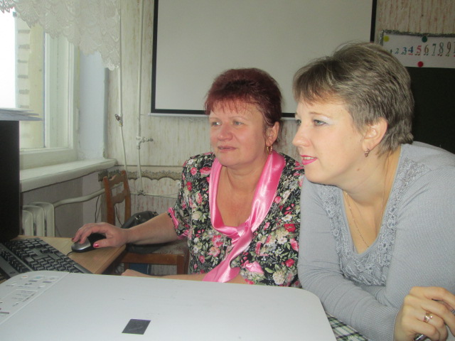
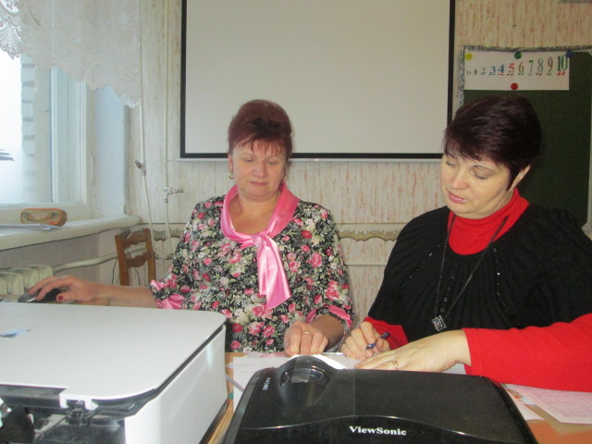
Подготовка
к конкурсу
«Учитель года»

Slide 16
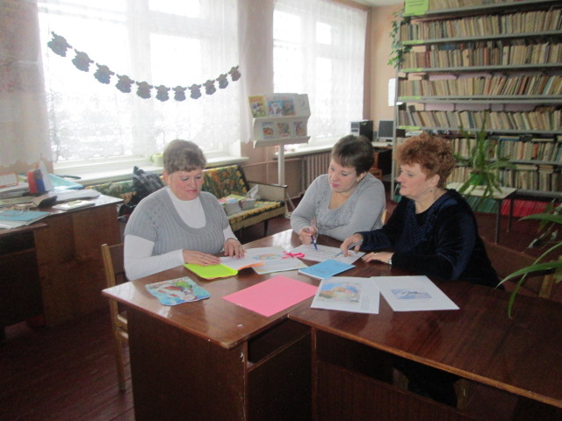
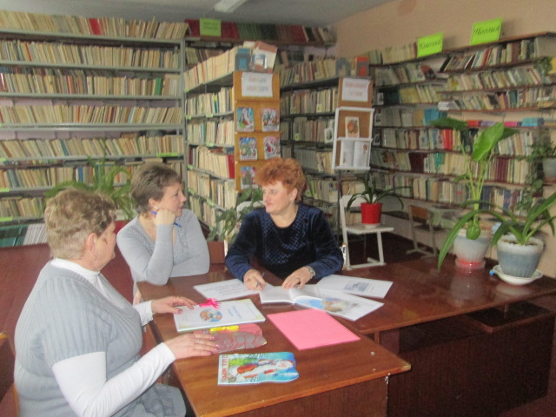
Подготовка
к семинару
школьных
библиотекарей

Slide 17
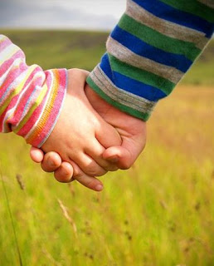
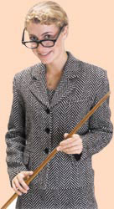
Спасибо за внимание!

